Slide 2
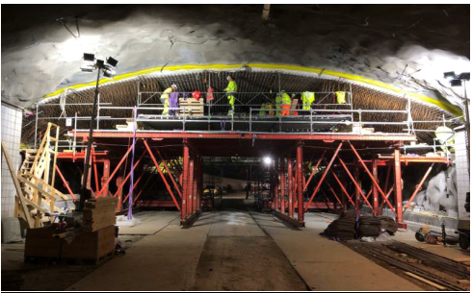
Götatunneln
Öppnar 20 december kl 05.00
Totalavstängning i tunneln 17 december kl 22.00 – 20 december kl 05.00

Slide 3
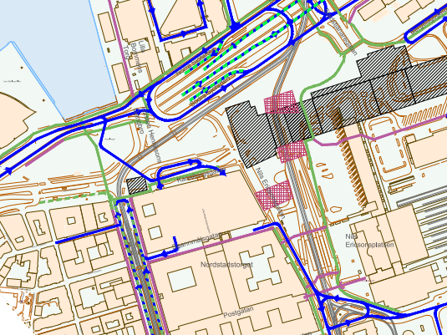
Trafikomläggning Nordstan 3e januari
Fr o m jan 2022 tar Västlänken över arbetsområdet norr om NE-gatan.
Bergslagsgatan stängs för resten av byggtiden.
In- och utfart Norra sidan av Nordstan sker via Kanaltorget
Utfart via befintlig ramp och sedan via Kanaltorget.
In- och utfart Bilia enligt gula pilar.
Dubbelriktad

Slide 4
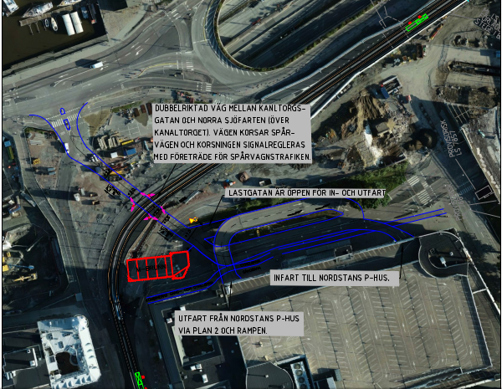
3
Ungefärligt arbetsområde E02 fr o m 3/1 2021
Endast ut Bilia samt transporter till bygget

Slide 5
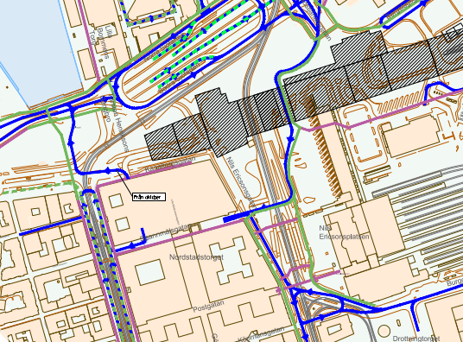
Trafikomläggning Nordstan från juni
Trafiksituation p-huset juni-december 2022
Vid arbeten inne i p-huset, rivning av ramper samt återuppbyggnad av nya mm förblir trafiksitationen samma som innnan då Västlänken river den utanpåliggande rampen.
Något oklar tidsåtgång.
Den nya infarten från norr via NET och Spannmålsgatan måste vara i bruk innan rivning (samt den nya lastgatan)
In och ut till Bilia enligt gula pilar

Slide 6
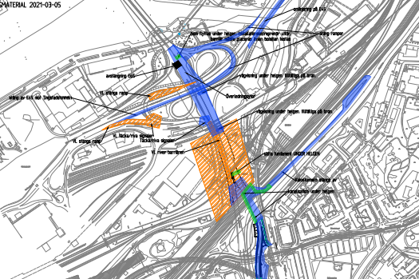
Stängning E6, Tingstadstunneln- Olskroksmotet 22 april 22.00 – 25e april 05.00

Slide 7
